Slide 1

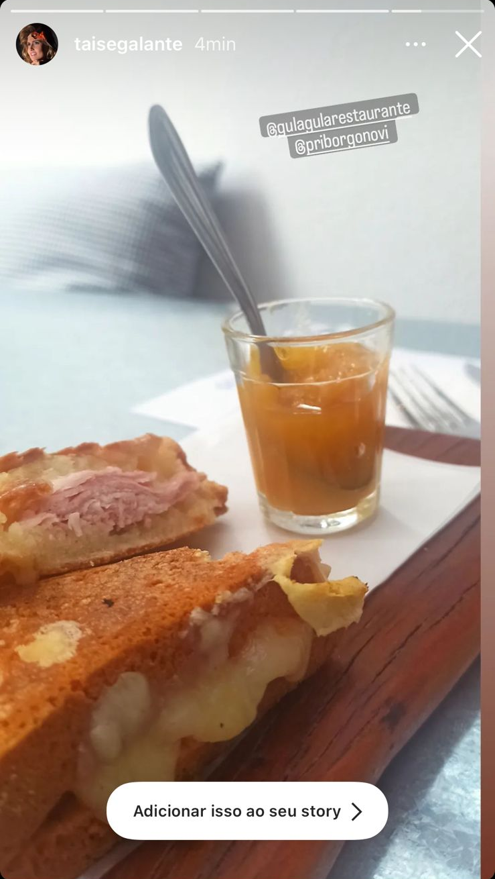
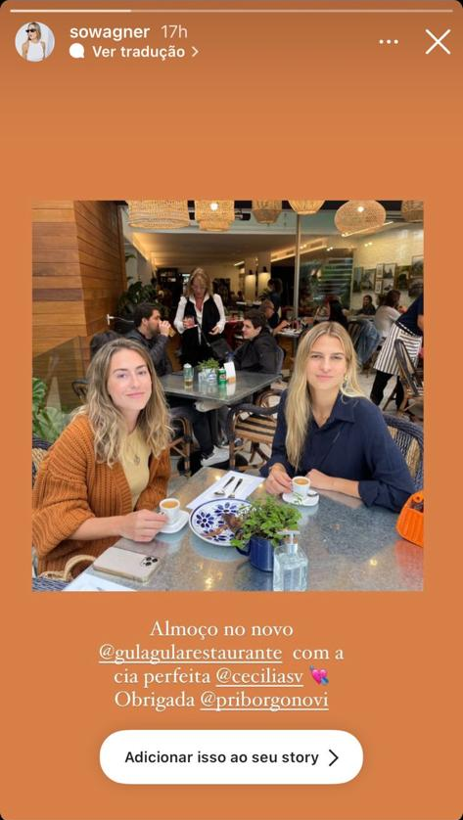
Renata Cruz
Chef/SomosFoodness
Taise Galante
Esposa Anderson De Rizzi
Sofia Wagner
Relações Públicas

